Slide 1
Formato de imagens para Internet
Prof.: Alisson G. Chiquitto
chiquitto@unipar.br

Slide 2
História
No início, os computadores eram capazes de exibir apenas linhas de textos. Com o aperfeiçoamento constante de recursos gráficos, tanto de hardware quanto de software, formas e cores variadas passaram a fazer parte da rotina de quem utiliza essas máquinas, situação que, aos poucos, resultou no surgimento de formatos variados de imagens. (...) É o caso dos padrões JPEG, GIF e PNG (...)

Slide 3
GIF
Não é recomendado para fotos, apenas para desenhos;
Máximo de 8bits (256) cores;
Suporta fundo transparente;
Suporta animações;

Slide 4
JPEG (JPG)
Oferece níveis razoáveis de qualidade de imagem;
Utiliza compressão de imagens;
Suporta 24bits (~16 milhões) de cores;
Não suporta transparências;

Slide 5
PNG
Por questões de patente dos arquivos GIF, surgiu o PNG;
Suporta até 32bits de cores;
Suporta transparências;

Slide 6
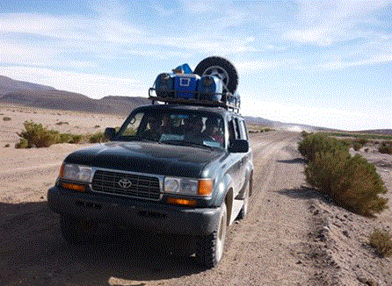
GIF x JPG x PNG
GIF: 62,9kb

Slide 7
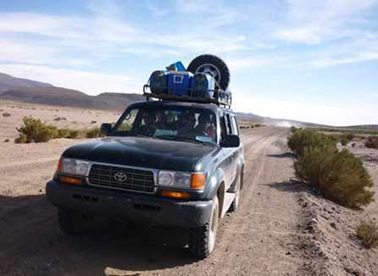
GIF x JPG x PNG
JPG: 14,6kb

Slide 8

GIF x JPG x PNG
PNG: 72,9kb

Slide 9
Cuidado: PNG no Fireworks
O Fireworks salva as imagens com as extensões PNG, mas não no formato PNG. Para se obter arquivos PNG no Fireworks é necessário utilizar as ferramentas Export ou Image Preview;

Slide 10
SVG
Não é formado por bitmap, mas por vetores;
Utiliza a linguagem XML para descrever objetos;

Slide 11
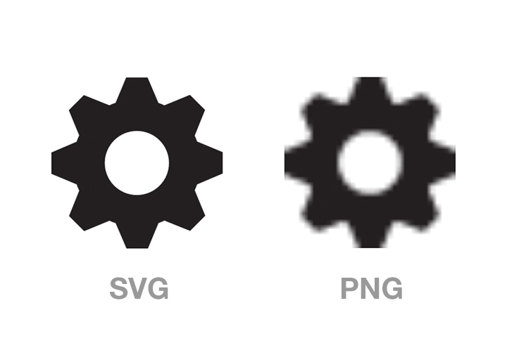
SVG x PNG

Slide 12
WebP
Desenvolvido pela Google Corp, tem a finalidade de servir imagens com boa qualidade e com tamanho reduzido;

Slide 13
Referencias
http://www.infowester.com/imagens.php
http://www.w3schools.com/svg/svg_examples.asp
http://tableless.com.br/imagens-em-alta-resolucao-utilizando-svg/
http://www.w3.org/Graphics/SVG/
http://alistapart.com/article/using-svg-for-flexible-scalable-and-fun-backgrounds-part-i
http://www.adobe.com/devnet/svg.html

